Slide 1
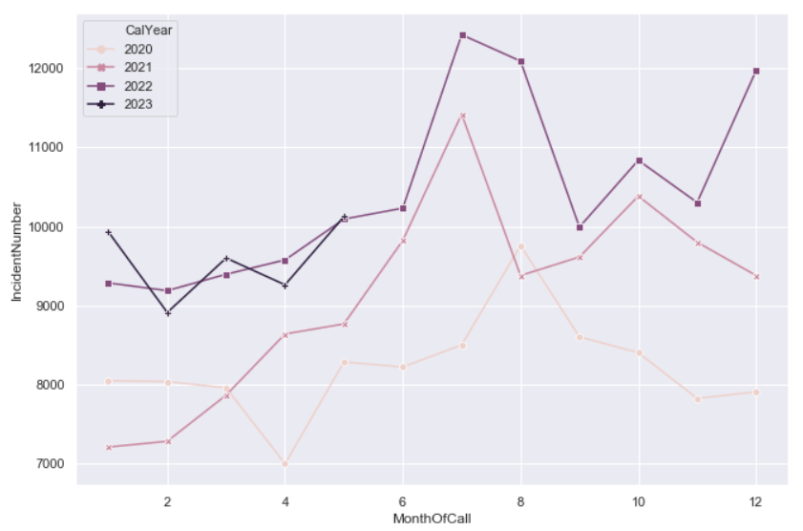
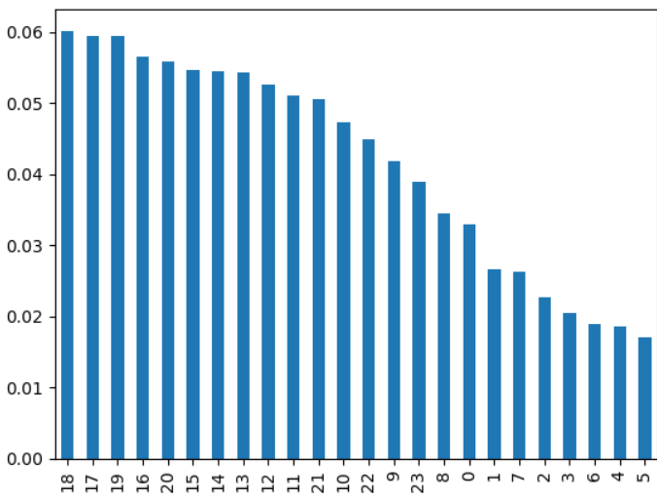
Répartition des incidents par mois et par heures d’appel
Il existe de fortes disparités mensuelles avec des pics au cours de l’été. Sur les heures d’appel, il y a également de fortes disparités avec plus d’appels entre 17h et 19h et beaucoup moins entre 1h et 7h du matin.

Slide 2
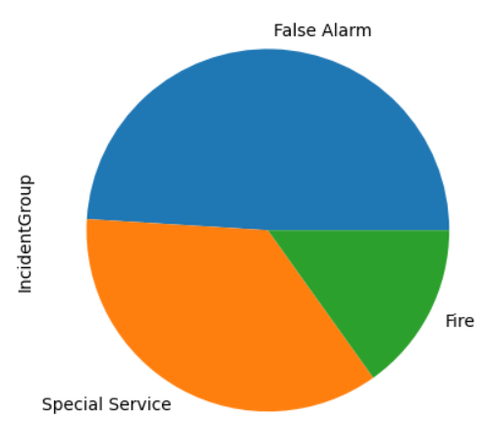

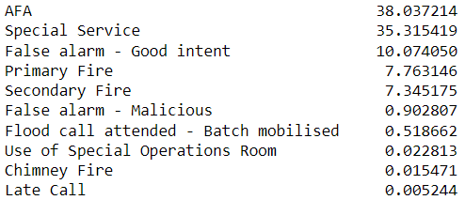
Répartition des incidents par catégorie
Près de la moitié des incidents (49%) sont des fausses alarmes. 38% des incidents sont des fausses alarmes automatiques donc l’opérateur n’est pas en communication avec une personne physique. De ce fait, c’est plus compliqué de déterminer a priori que c’est une fausse alerte.

Slide 3
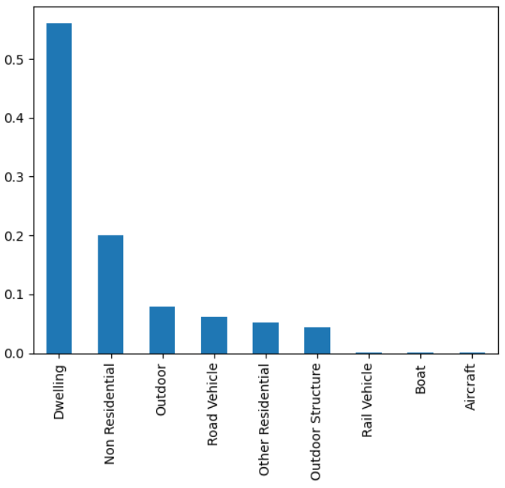
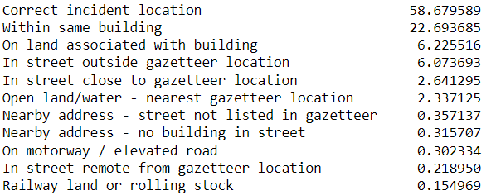
Répartition des incidents par type de propriété et qualité de la localisation
Plus de la moitié des incidents ont lieu dans une maison. 58,7% des localisations étaient correctes. Cela signifie que dans 40% des cas, la localisation était imprécise, ce qui peut influer sur le temps de trajet et donc de réponse.

Slide 4
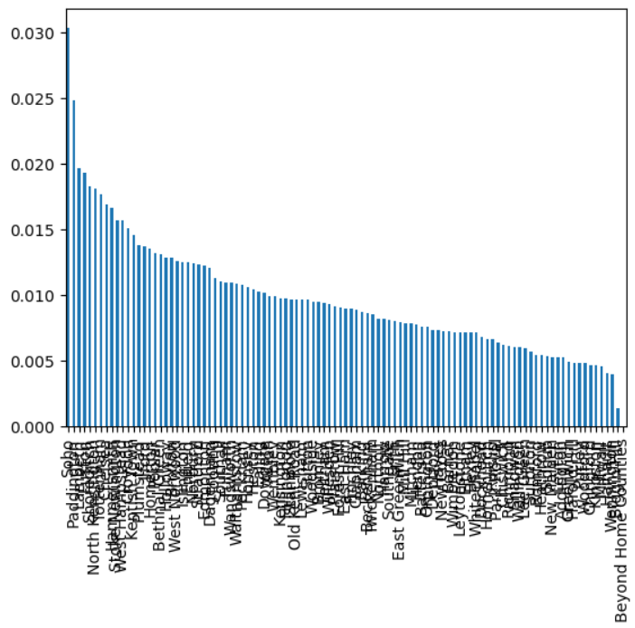
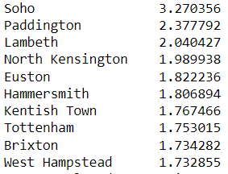
Répartition des incidents par caserne
Focus sur les 10 premières casernes.
Grandes inégalités dans la répartition des incidents par caserne

Slide 5
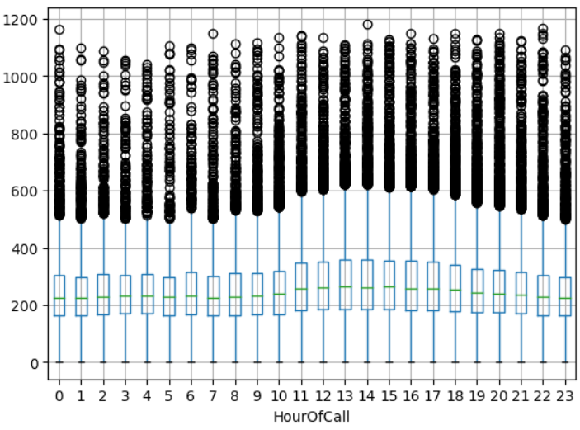
Boites à moustache du temps de trajet par heure d’appel (données 2020)
Temps médian assez stable même si la médiane est légèrement plus élevée entre 11h et 17h. Cependant, il y a aussi beaucoup d’outliers qui correspondent donc à des temps de trajet plus longs.

